Slide 1
Biomechanika 5
Kinematika 2
Daniel Jandačka, PhD.

Slide 2
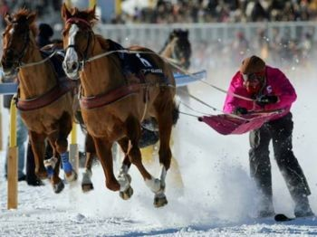
Rychlost
Když se snažíme říci, že je někdo pomalý nebo rychlý, popisujeme kvalitativně jeho rychlost.
V biomechanice se snažíme o kvantitativní popis rychlosti.
Když je nějaká vlastnost kvantifikovatelná, znamená to, že určité aspekty této vlastnosti jsou měřitelné a vyjádřitelné číslem.

Slide 3
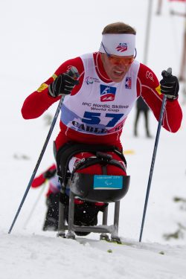
Průměrná rychlost
Skalární veličina průměrná rychlost v je podíl dráhy s a doby t, za kterou byla dráha uražena
Její jednotkou v soustavě SI je metr za sekundu (m/s).
Průměrná rychlost je důležitá pro popis výkonu v mnoha sportovních disciplínách. V těch disciplínách se stejnou dráhou, kterou musí závodníci urazit, je rychlost přímo mírou úspěchu.
Jsou to například závody v běhu na lyžích. Průměrná rychlost závodníka je uražená vzdálenost dělená výsledným časem závodníka.

Slide 4
Průměrná rychlost nám však mnoho neříká o průběhu závodu. Nevíme, jaká byla jeho maximální rychlost závodníka, kdy zrychlil a kdy zpomalil. Proto měříme průměrnou rychlost úseků:
Tabulka Mezičasy a průměrné rychlosti vodiče na úsecích 1-5, 10-15, 20-25, 30-35 a 40-maraton, který běží na čas 3 hodiny.
Uběhnutá vzdálenost (m) | Mezičas (hod:min:s) | Průměrná rychlost úseku (m/s)
1 000 | 4:28 | 3,73
5 000 | 22:20
10 000 | 43:50 | 3,94
15 000 | 01:05:00
20 000 | 01:25:10 | 3,90
25 000 | 01:47:30
30 000 | 02:09:00 | 3,97
35 000 | 02:30:00
40 000 | 02:51:30 | 4,17
42 125 | 03:00

Slide 5
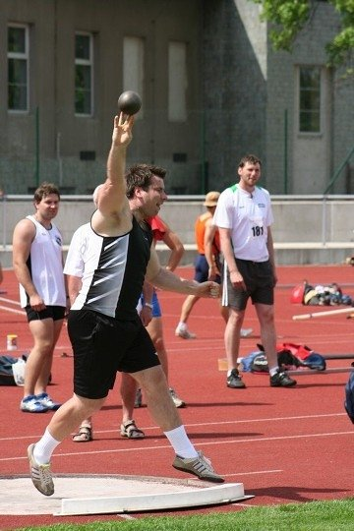
Okamžitá rychlost
Okamžitá rychlost je podíl uražené dráhy a doby, za kterou byla dráha uražena za předpokladu, že tato doba je velice krátká (téměř se blížící nule).
Například odhodová rychlost
Okamžitá rychlost je vektor

Slide 6
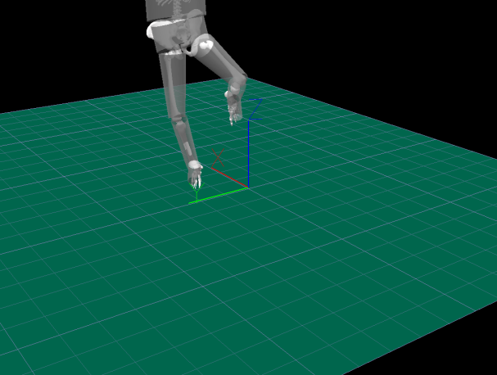
Mean and standard deviation of the kicking toe’s velocity (n = 9): The solid, dashed, and dotted lines represent the mean for kicks when starting from the 0°, 45°, and 90° stance positions, respectively. The solid area represents the standard deviation from the 45° curve.
Magnitude

Slide 7
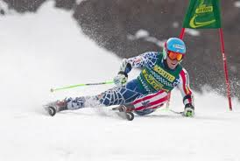
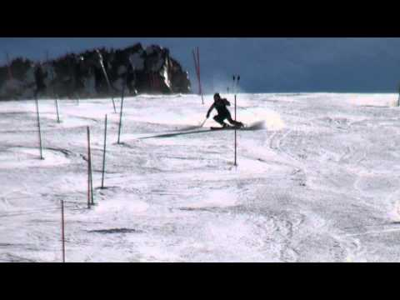
Rychlost posunutí
Podíl posunutí daného tělesa a doby, za kterou k němu došlo.
V případě závodníka, který závodí v alpském lyžování, nás příliš nezajímá, jakou průměrnou rychlostí jel, ale jaká byla velikost rychlosti posunutí, tedy jak rychle se posunul z místa startu do cíle, nikoliv jak rychle objížděl branky.

Slide 8
Důležitost rychlosti
Je mnoho sportů, ve kterých zvítězí sportovci s největší průměrnou rychlostí na trati.
Rychlost je samozřejmě důležitá i ve sportech, ve kterých je pouze jedním z faktorů ovlivňujících sportovní výkon.
Podívejme se třeba na tenisové podání. Míček po dobrém podání letí rychlostí až 100 - 200 km/h a je velice těžké ho odehrát zpět. Proč? Čím rychleji míček letí, tím méně času má protihráč k provedení pohybové akce. Například Ivan Karlovič je schopen provést podání rekordní rychlostí 251 km/h, což je asi 70 m/s. Vzdálenost místa podání od protihráče je přibližně 24 m. Kolik času má protihráč, aby reagoval na podání Ivana Karloviče?

Slide 9
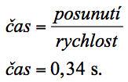
Protihráč má pouze asi 0,3 s k pohybové akci, při které musí odehrát velice přesně míč. Vidíme, že v tenise je rychlostí projektilu determinován čas, který mají hráči ke zvládnutí úderu, případně k přemístění se do místa, v němž jej mohou zahrát.
Stejně tak ve sportech jako například fotbal, florbal, hokej a házená je rychlost letících projektilů důležitá pro brankáře, neboť určuje, kolik času mají, aby projektil chytili.
Rychlost je pozitivně ovlivňující činitel výkonu například skokanů do dálky, trojskokanů, skokanů do výšky nebo skokanů na lyžích.
Gymnasté potřebují vysokou rychlost náběhu na můstek při přeskoku aby mohli následně vykonat potřebný počet rotací.

Slide 10
Děkuji za pozornost

